Slide 1
Skladování vodíku a jeho interakce s horninami
Jiří Kolenčík
Geoenergie a obnovitelné zdroje

Slide 2
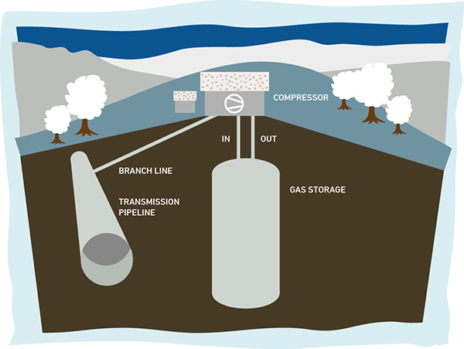
Tradiční skladování
V tlakových nádobách – 7,8kg/m3 (20°C, 100 bar)
Hydrogen embrittlement – degradace oceli – zvyšuje náklady na údržbu
Skallen Sweeden – ocelová nádoba zabraňuje únikům a horniny udržují tlak
Salt cave v Texasu, Teeside UK
Skallen Sweeden

Slide 3
Zkapalněný vodík
70kg/m3, bod varu -253°C
Energeticky náročné
Nutnost podchladit tekutým dusíkem na -73°C pro klasické zkapalňování – do této teploty se zahřívá při zvětšování objemu
Cape Canaveral Florida – největší úložiště 230t až 270t

Slide 4
Karbonátové horniny
Probíhá rozpouštění za přítomnosti vodíku a solanky
Změna mechanických vlastností hornin dlouhodobě
Spotřeba vodíku při reakcích, změna pH
Vhodnější pro sezónní skladování
Nižší teplota = rychlejší rozpouštění
Nižší salinita a teplota (30°C) – riziko mikrobiální přeměny
CO₃⁻² + 2H⁺ = CO₂ + H₂O (-61,036 kJ/mol)
CO₃⁻² + 10H⁺ = CH₄ + 3H₂O (-5,738 kJ/mol)

Slide 5
Pískovcové horniny
Ideální pro skladování vodíku
Žádné významné reakce s pískovci
Reakce s akcesorickými minerály a sírany
Goethit na pyrhotin a pyrit
Tubrigdi, Austrálie – 3w% karbonátů v pískovcích – rozpuštění do 100 let

Slide 6
Děkuji za pozornost

